Slide 1
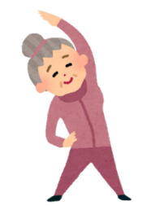
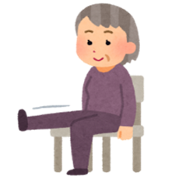
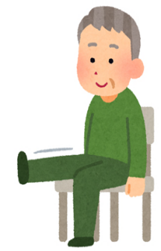
専門家の力を活用してみませんか？
市民団体向け
利用料無料
「船橋市リハビリ職等派遣支援事業」
※感染症等の事情により、事業が実施できない場合が
ありますので、あらかじめご了承ください。
のご案内
船橋市では、健康寿命日本一を目指し、高齢者の方々が住み慣れた地域でいつまでも、いきいきと生活できるよう、地域の通いの場の充実に取り組んでいます。
その一環として、リハビリテーション専門職等を派遣し、地域での介護予防活動や自立支援への取り組みを支援する事業を行っています。
申請が必要ですが、費用はかかりません。
どんな専門職が来てくれるの？
病院や老人保健施設等に勤務し、船橋市に登録しているリハビリテーションの専門職（理学療法士、作業療法士、言語聴覚士）が皆様の活動場所等に伺います！
どんな内容を指導・助言してくれるの？（参考例）
〇「膝痛・腰痛予防の講話と体操」
〇「体力測定」
〇「普段行っている体操が妥当なのか相談」
〇「ストレッチや筋力トレーニングの方法」
〇「日常的な生活行為について」
〇「認知症について」
〇「誤嚥予防や嚥下体操について」 等々
その他にも、「生活しやすい住環境の整備」、「障害がある方がサークルに参加する場合に配慮すべきこと」などといった内容にも対応可能です。お申込み時のご希望について該当の専門職と相談し、内容を決定します。

Slide 2
どんな団体が申請できるの？
いくつかの要件はありますが、町会、自治会、老人会、老人クラブ、サークルなど原則として６５歳以上の船橋市民５人以上で構成されている団体であれば申請可能です。
申請書は健康づくり課窓口や公民館等での配布の他、船橋市ホームページからダウンロードすることができます。
何回も利用できるの？
年度内に２回が原則となりますが、市長が必要と認める場合は、初回の申請から１年間は４回までの派遣が可能です。
４回実施する場合のイメージ
「普段ウォーキングを行っているけど、みんな高齢になってきたし
膝痛の人も増えたなあ…転倒を予防する体操などの情報も知りたい！」
１回目（5月）：〇〇病院 理学療法士
「体力測定」と「膝痛予防についての講話とストレッチの指導」
２回目（7月）：〇〇病院 理学療法士
「ストレッチの復習」と「普段の活動に加える筋トレの指導」
３回目（10月）：〇〇病院 作業療法士
「筋トレの復習」と「転倒予防のための日常生活の工夫」
４回目（2月）：〇〇病院 理学療法士
「普段の活動の効果をはかるための体力測定」と「まとめ」
いつもの活動にもうひと工夫して
さらに元気になりましょう！
お問合せ先：船橋市健康部 健康づくり課 介護予防推進係
電話：047-409-3817 メール：kenkodukuri@city.funabashi.lg.jp

